Slide 1

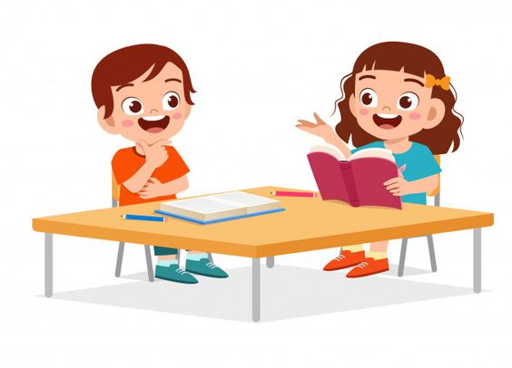
BÀI 1
CHUYỆN BỐN MÙA
TIẾT 4
NÓI VÀ NGHE

Slide 2









YÊU CẦU
CẦN ĐẠT
……….
………….
3
……………
4
………….

Slide 3
KHỞI ĐỘNG

Slide 4
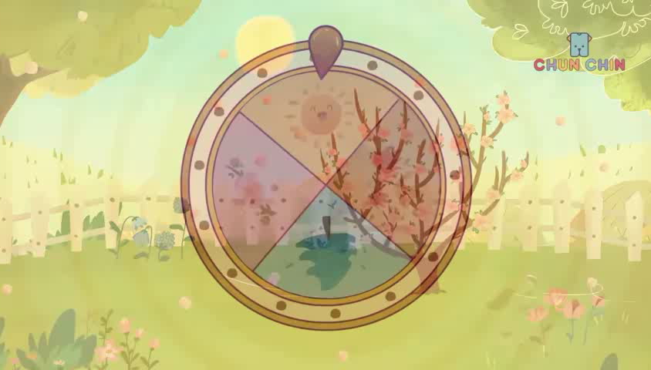

Slide 5
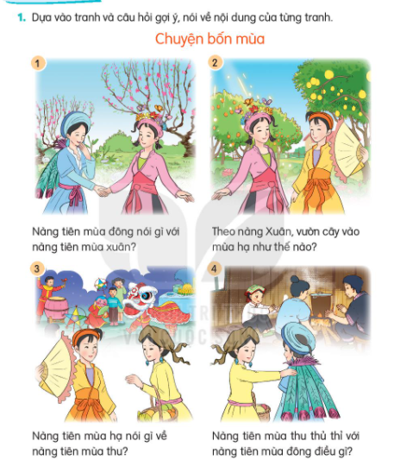

Slide 6
2. Kể lại từng đoạn của câu chuyện theo tranh.

Slide 7
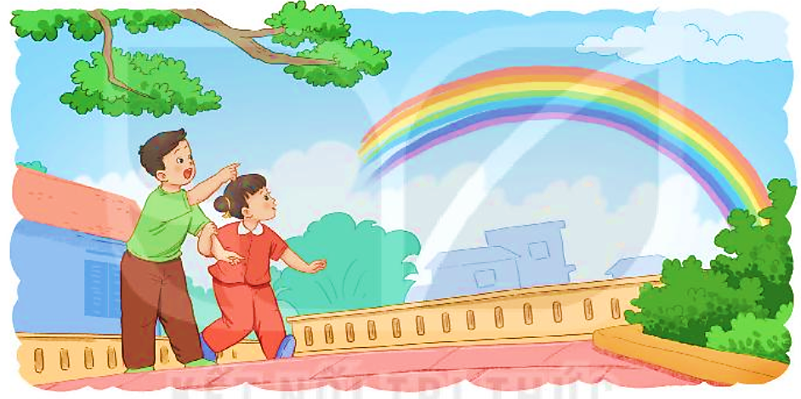

Ý NGHĨA CÂU CHUYỆN
Mỗi mùa xuân, hạ, thu, đông đều có vẻ đẹp riêng, đều có ích cho cuộc sống

Slide 8
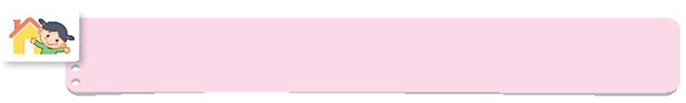
Nói với người thân về nàng tiên em thích nhất trong câu chuyện trên.

Slide 9
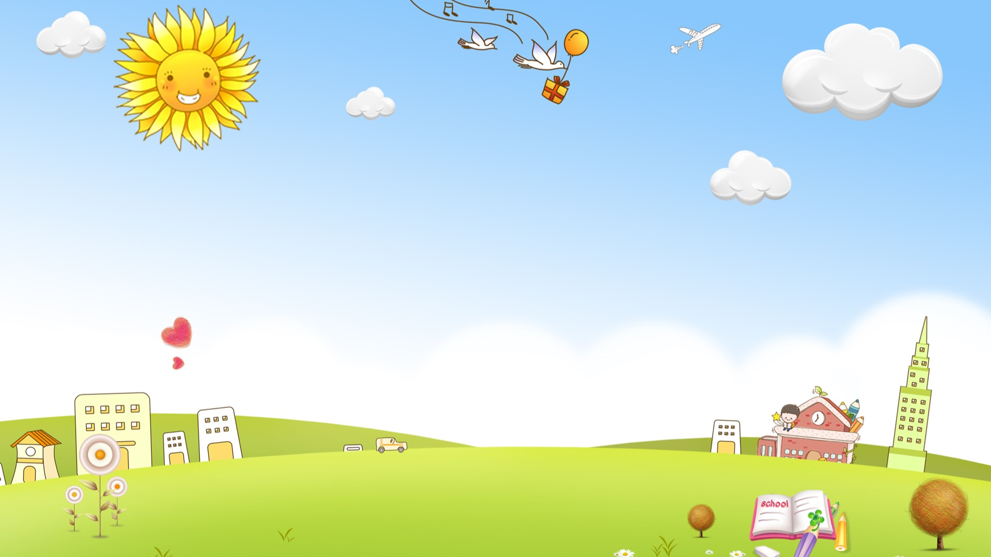
CHÚC CÁC CON
CHĂM NGOAN HỌC GIỎI

